Slide 1
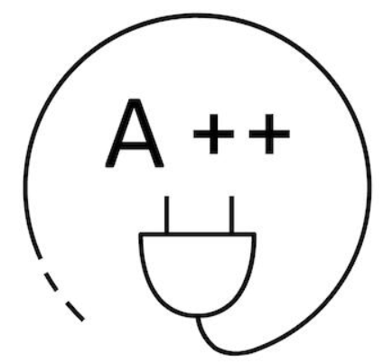
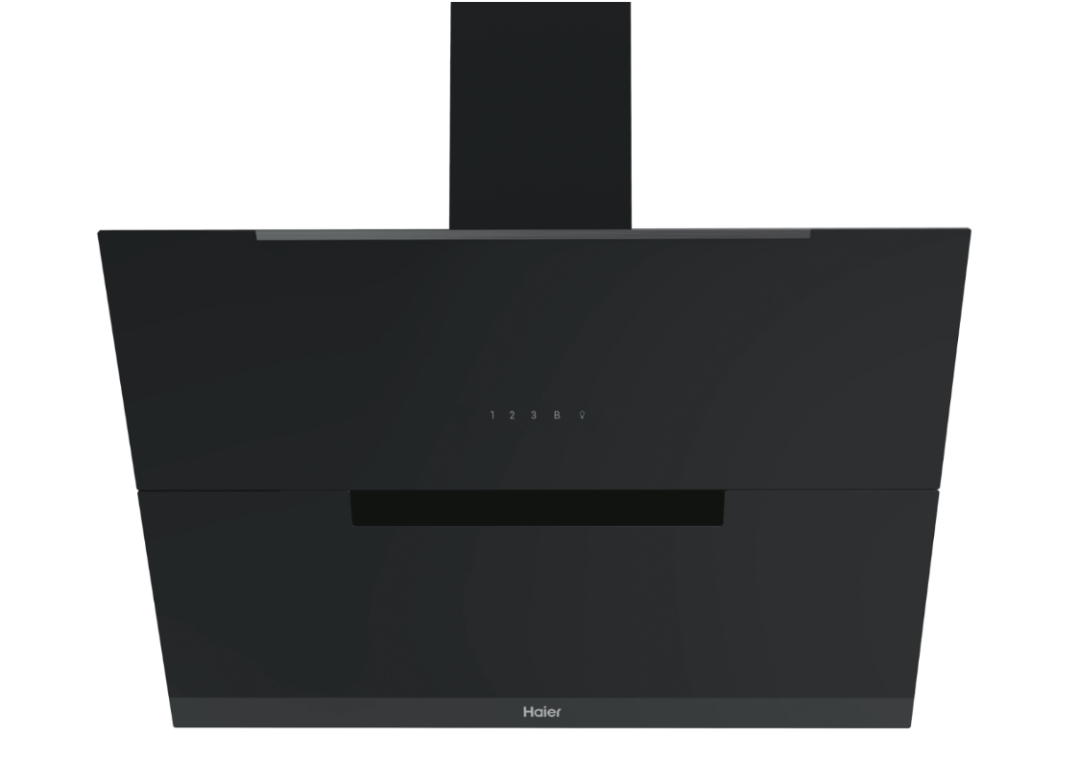


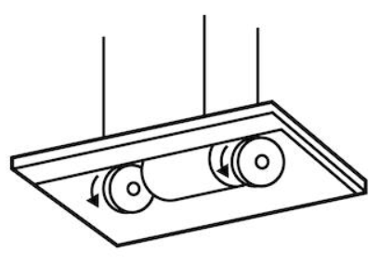
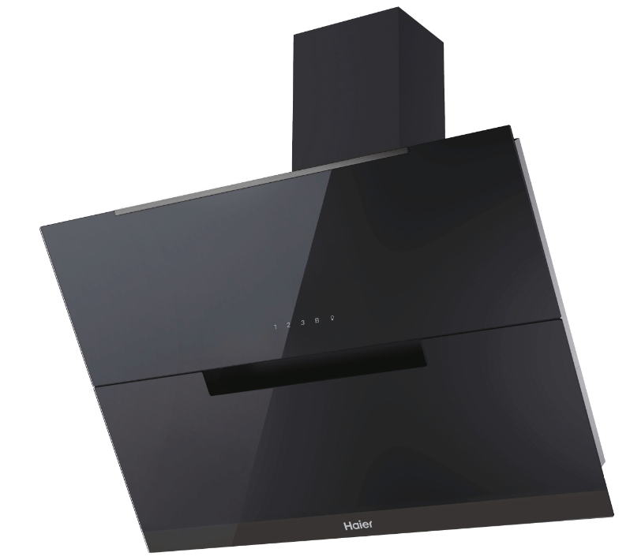
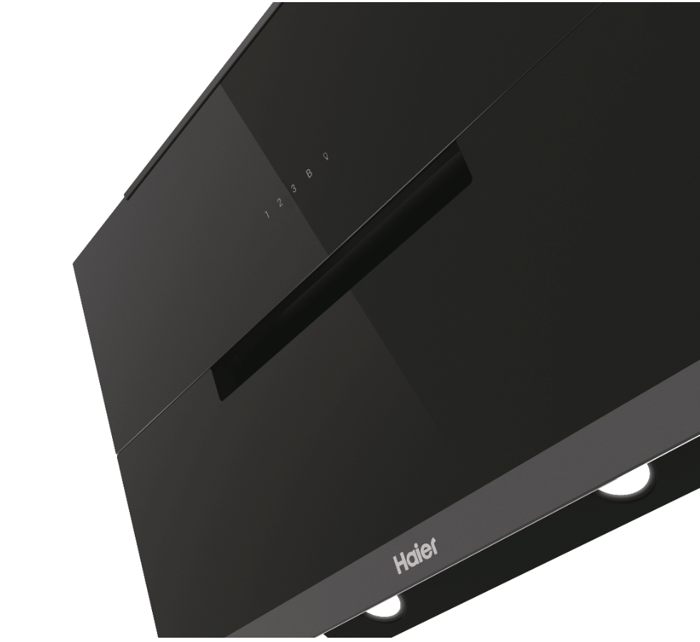

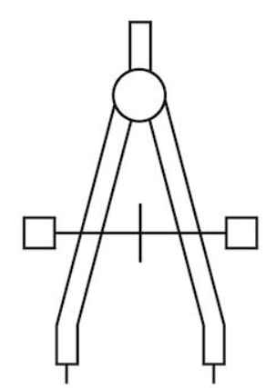
HADG9DCS56B
Vertikální odsavač I-Clean Series 4 – šíře 90 cm
energetická třída A++, Booster, tichý chod, dotykový displej, LED osvětlení, prémiové příslušenství
Hlavní vlastnosti
Roční spotřeba energie (kW/rok) 30
Energetická třída A++
Třída účinnosti proudění tekutin A
Třída účinnosti osvětlení D
Třída účinnosti tukové filtrace D
Průtok vzduchu min/ max/ Booster (m3/hod) 437/650/789
Hlučnost min /max/ Booster (dB(A)) 60/64/71
Celkový výkon (W) 173
Funkce
Verze pro odtah i recirkulaci
Dotykové ovládání
3 rychlosti + Booster
Perimetrální (obvodové) sání
Konstrukce
Motor 1 x 170 W
Osvětlení 2 x 1,5 W LED
Komínek 500+500 mm
Sací potrubí Ø 150 mm
Redukce Ø 120 mm
Příslušenství
Tukový hliníkový filtr (3x)
Prémiové příslušenství: pachový uhlíkový filtr (model FCR 17-2ks v 1 balení), zpětná klapka a deflektor vzduchu
Energetická třída A++
Funkce Booster – okamžité zvýšení výkonu
Bezdotyková technologie ovládání chladničky
Bílé LED osvětlení
Prémiové příslušenství
Tichý chod
Elegantní design ladící s celou Sérií 4
Logistická data
Kód 36901628
EAN 8059019017082
Barva Černé sklo
Rozměry výrobku v x š x h (mm) 870-1250 x 900 x 450
Čistá váha výrobku (kg) 19,4
Rozměry balení v x š x h (mm) 655 x 605 x 520
Hmotnost s obalem (kg) 21,9

